Slide 1


Повторюємо числа 1–10

Slide 2
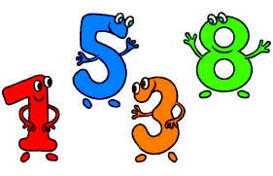
Назви числа, які:
1) більші за 7, але менші ніж 10;
менше
більше
8, 9
1
2
3
4
5
6
7
8
9
10
2) більші за 1, але менші ніж 6;
менше
більше
2, 3, 4, 5
1
2
3
4
5
6
7
8
9
10

Slide 3
Назви числа, які:
3) менші ніж 8, але більше за 2.
3, 4, 5, 6, 7
менше
більше
1
2
3
4
5
6
7
8
9
10

Slide 4
З’ясуй, яке число одержимо: наступне чи попереднє до поданого. Знайди значення виразів.
5
6
5
+
1
= 6
5
6
6
–
1
= 5
6
7
7
–
1
= 6
4
5
4
+
1
= 5
8
9
8
+
1
= 9
8
9
9
–
1
= 8
4
5
5
–
1
= 4
6
7
6
+
1
= 7
7
8
8
–
1
= 7

Slide 5

Які числа, наступні до даних, «сховалися» за аркушами? Назви їх.
6
4
7
5
3
2
+ 1
+ 1
+ 1
+ 1
+ 1
+ 1

Slide 6
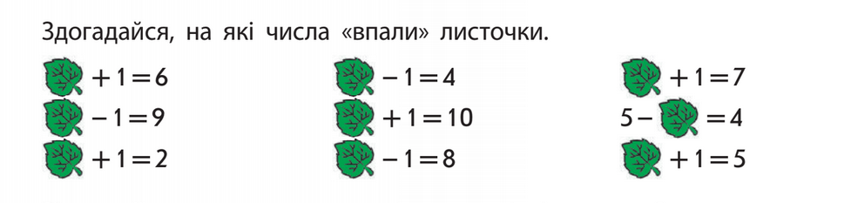
Здогадайся, на які числа «впали» листочки.
5
5
6
10
9
1
1
9
4
+ 1
+ 1
+ 1
+ 1
+ 1
– 1
– 1
– 1

Slide 7
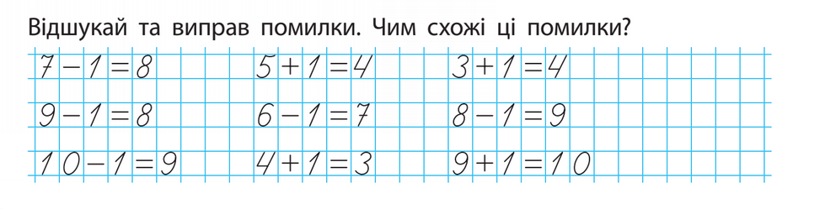

Відшукай та виправ помилки. Чим схожі ці помилки?
6
6
5
7
5
+ 1
+ 1
+ 1
+ 1
– 1
– 1
– 1
– 1
– 1

Slide 8
Прокоментуй малюнки. Поміркуй: треба об'єднувати чи вилучати об'єкти? Добери відповідні вирази.
Усно знайди їх значення.
3 + 1
4 + 1
3 – 1
1 + 2
4 – 1
3 – 2
4 – 3

Slide 9
3 + 1
4 + 1
3 – 1
1 + 2
4 – 1
3 – 2
4 – 3

Slide 10


3 + 1
4 + 1
3 – 1
1 + 2
4 – 1
3 – 2
4 – 3

Slide 11


3 + 1
4 + 1
3 – 1
1 + 2
4 – 1
3 – 2
4 – 3

Slide 12
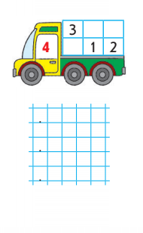


Пригадай склад поданих чисел. До кожного малюнка усно склади рівності за схемою: + = +
3 + 1 =
4
1 + 3 = 4
2 + 2 = 4

Slide 13
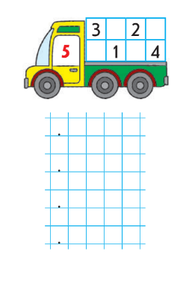


3 + 2 =
5
4 + 1 =
5
2 + 3 = 5
1 + 4 = 5

Slide 14
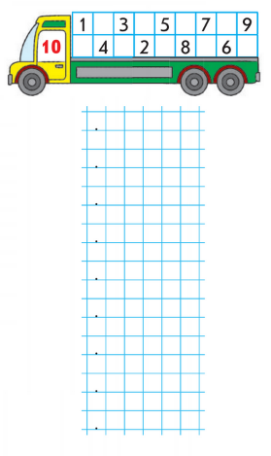

1 + 9 =
1 0
1 0
6 + 4 =
3 + 7 =
1 0
8 + 2 =
1 0
5 + 5 = 1 0
2 + 8 = 1 0
7 + 3 = 1 0
4 + 6 = 1 0
9 + 1 = 1 0

